Slide 1
ERGENLİK DÖNEMİNDE DEĞİŞİMLER VE AİLELERİN YAPMASI GEREKENLER
VELİ BİLGİLENDİRME SUNUMU
Bozüyük Rehberlik Ve Araştırma Merkezi
2020

Slide 2
İÇERİK
Ergenlik Nedir?
Ergenlikte Bedensel Değişimler ve Ailelerin Yapması Gerekenler
Ergenlikte Psikolojik Değişimler ve Ailelerin Yapması Gerekenler

Slide 3
ERGENLİK NEDİR?
Ergenlik, çocukluktan çıkan bireyin yetişkinliğe ulaşıncaya dek geçirdiği geçiş dönemidir.
Kabaca kızlarda 10-11 yaşlarında başlar ve 18-20 yaşına kadar sürer.
Erkeklerde ise 11-12 yaşında başlar, 20-21 yaşına kadar sürer.

Slide 4
Ergenlik dönemi, geçiş dönemlerinin sancılarını içerir. Bu yüzden “fırtınalı dönem” olarak isimlendirir.
Birey çocuk değildir, henüz yetişkin bir genç de değildir. Bu yüzden bir “arada kalmışlık” söz konusudur.

Slide 5
Uyum sağlanması gereken çok fazla ve çok hızlı bir değişim söz konusudur. Bu değişimleri göz atalım.

Slide 6
ERGENLİKTE BEDENSEL DEĞİŞİMLER
Boy ve kiloda hızlı artışlar görülür.
Cinselliğe ilişkin merak artar.
Erkeklerde ses kalınlaşır, omuzlar genişler, sakal ve bıyıklar çıkmaya başlar. Cinselliğe ilişkin merak sonucunda masturbasyon yapabilir.
Kızlarda adet döngüsü başlar, ses incelir, kalçalar genişler, göğüsler büyümeye başlar.
Koltuk altı bölgesinde ve cinsel organların çevresinde tüylenmeler başlar.

Slide 7
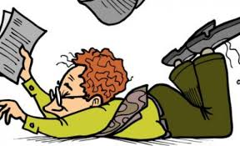
Hızlı bedensel değişimlere ergen kolay kolay alışamaz, bu yüzden sakarlıklar yapabilir. Uyumsuzluk yaşayabilir.

Slide 8
Bedensel Değişimler Karşısında Aileler Ne Yapmalı?
Bedensel değişimler ergenlerin neredeyse ilk kez karşılaştıkları şeylerdir. Bu yüzden bu değişimlere alışmak için sizin yardımınıza ihtiyaç duyarlar.
Cinsel organ çevresi ve koltuk altı bölgesinin ne şekilde temizlenmesi gerektiğini çocuğunuza anlatın.

Slide 9
Kız çocuklarına adet döngüsü ile bilgi verin, ped kullanımını ve hijyeni öğretin.
Çocukların cinselliğe ilişkin artan meraklarını garip karşılamayın.
Özellikle erkek ergenlerin masturbasyon yapmasını, sıklıkla duş almak istemesini engellemeyin.

Slide 10
Çocuğunuzun bir sevgilisi olduğunu öğrenebilirsiniz. Buna vereceğiniz abartılı tepkiler durumu daha kötü yapabilir. Bu durumda okul rehber öğretmeninden yardım isteyin.
Romantik ilşkilerinde bedensel teması ne şekilde kurmaları gerektiğini anlatın.
Odalarına kapı çalmadan girmeyin.
Sürekli hesap sormaya çalışmayın, bu durumda sizden soğuyabilir.
Sigara veya farklı maddeler kullanıp kullanmadığını kontrol edin. Kullanıyorsa onunla konuşun.

Slide 11
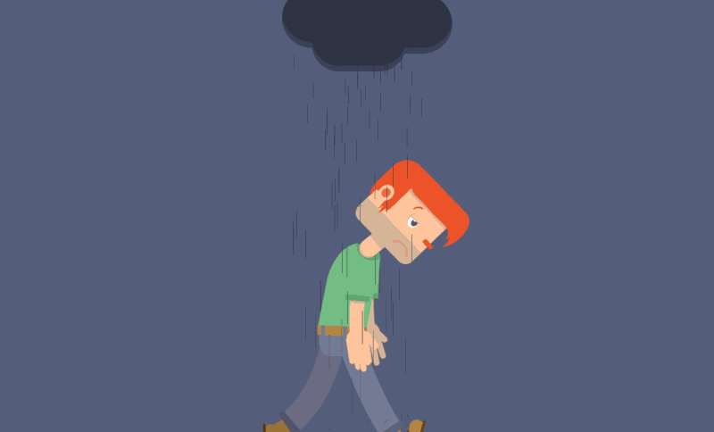
ERGENLİKTE PSİKOLOJİK DEĞİŞİMLER
Ergenlik “fırtınalı” bir dönemdir. Duygusal anlamda ergenler çok farklı yaşantılardan geçerler. Onları anlamak zor olabilir.

Slide 12
Ailelerinden uzaklaşır ve akranları ile daha çok zaman geçirmeye başlarlar.
Yetişkinlerin kendilerini anlamadığını düşünürler.
Bağımsız ve özgür olmak isterler.
Anne ve babalarına bu bağımsızlık isteğinden dolayı karşı gelebilirler.
Duygusal anlamda hızlı geçişler yaşarlar. Sebepsizce ağlayabilir veya moral bozukluğu yaşayabilirler.

Slide 13
Dış görünüşlerinden mutsuz olmaları çok olağandır. Bu yüzden ayna karşısında çok vakit geçirir, sivilceleri ve saçları, makyajları ile çok ilgilenebilirler.
Arkadaş gruplarına girebilmek için olmadıkları biri gibi davranabilirler.
Arkadaşları ile problem yaşadıklarında büyük bir stres altına girebilirler.

Slide 14
Fazla hayal kurabilirler. Sürekli yalnız kalmak isteyebilirler.
Meslek seçimi ile ilgili kararsızlık yaşarlar ve bu yüzden gelecekleri ile ilgili umutsuz olabilirler.
Ders çalışma isteklerinde azalmalar görülebilir.
Çocukken çok bağlı oldukları dini ve ahlaki gereklilikleri sorgulayabilirler.
Kendi başlarına bir şeyler başarabildiklerini hissetmek isterler.

Slide 15
PSİKOLOJİK DEĞİŞİMLER KARŞISINDA ANNE-BABALAR NE YAPMALI?
Bu dönemde çok baskıcı aile tutumu işe yaramaz, hatta genellikle ters teper ve çocuğunuzun sizden uzaklaşmasına sebep olur.
Aşırı izin verici ve serbest bırakıcı aile tutumu da işe yaramaz, çocuğun yanlış yollara sapmasına sebep olabilir.

Slide 16
Baskı kurma ve izin verme konusunda dengeli bir tavır takınmalısınız.
Ona herhangi bir şeyi beceremediğini, eline yakışmadığını vs. Söyleyemeyin.
Kendi başına yapabileceği işleri kendi yapmasına izin verin.
Sorumluluklarını çok sık şekilde hatırlatmayın.
Onunla iletişiminizi koparmayın. Sizinle ihtiyacı olduğunda konuşabileceğini bilmeli.
Geleceğine yönelik tehdit etmeyin. “Okumazsan görürsün ne olacağını” gibi ifadeler kullanmayın.

Slide 17
Morali bozuk olduğunda isterse kendisi ile dertleşebileceğinizi söyleyin. Ama anlatması için baskı yapmayın.
Akranlarına çok önem vermesini garip karşılamayın.
Bazen sizden utandıklarını hissedebilirler, normal karşılayın.
Özellikle arkadaşlarının yanında onu korumaya çalışmayın. Bu onların bağımsızlığına darbe vurur ve gururlarını kırar.

Slide 18
Size anlatmak istemediği şeyler olabilir. Okuldaki rehber öğretmeni ile konuşabileceğini söyleyin.
Özellikle arkadaşlarının yanında asla ona bağırmayın veya vurmayın. Bunu asla unutmazlar.

Slide 19
“Bizim zamanımızda biz böyle miydik?” tarzında ifadeler kullanmayın. Bu genellikle işe yaramaz.
Sigara, alkol, madde vs kullanıp kullanmadığını sıklıkla takip edin.
Akranları, akrabaları veya kardeşleri ile kıyaslamayın.
Ona farklı ve özgür birey olarak saygı duyduğunuzu hissettirin.

Slide 20
Bazen yalnız kalma isteklerine saygı duyun.
Size karşı geldiklerinde onunla güç yarıştırmayın. Yetişkin gibi davranın ve soğukkanlı olun.

Slide 21
Okul rehber öğretmenlerinizden her zaman yardım alabileceğini bilin. Yardım istemek sizin çocuk yetiştirmeyi bilmediğiniz anlamına gelmez. Yardım istemekten çekinmeyin.

Slide 22
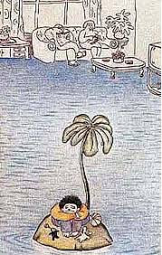
Ergenlik dönemindeki değişimleri her çocuk farklı yaşlarda yaşar. Herhangi bir şey için geç kaldığınızı düşünmeyin.
Çocuğunuzun duygularını sakın küçümsemeyin. “Bu yaşta ne aşkıymış” tarzında ifadeler kullanmayın.

Slide 23
Bu dönemde ona davranışlarınızın onun gelecekteki ruh halini şekillendireceğini bilin. Ne olursa olsun okul rehber öğretmenlerinden yardım istemekten çekinmeyin.
Bu sunumu dinleyerek çocuğunuz için çok önemli bir şey yaptınız. Bunun için size teşekkür ederiz.

